Slide 1
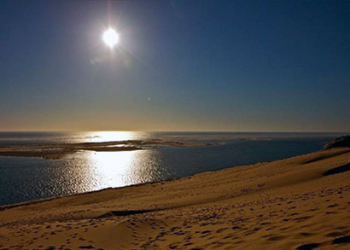


A deusa
da minha rua
Letra e Música:
Newton Teixeira - Jorge Faraj

Slide 2

A deusa da minha rua
A deusa da minha rua
Tem os olhos onde a lua
Costuma se embriagar
Nos seus olhos eu suponho
Que o sol num dourado sonho
Vai claridade buscar.

Slide 3
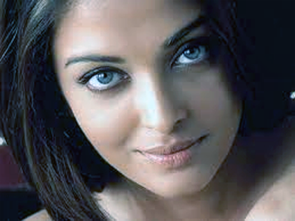
A deusa da minha rua
Minha rua é sem graça
Mas quando por ela passa
Seu vulto que me seduz
A ruazinha modesta
É uma paisagem de festa
É uma cascata de luz

Slide 4
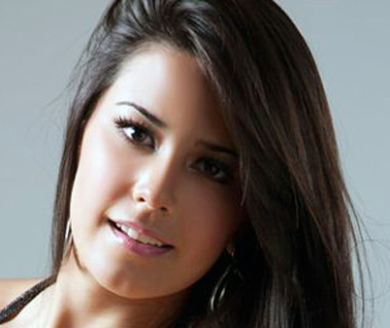
A deusa da minha rua
Na rua uma poça d água
Espelho da minha mágoa
Transporta o céu para o chão
Tal qual o chão da minha vida
A minha alma comovida
O meu pobre coração

Slide 5
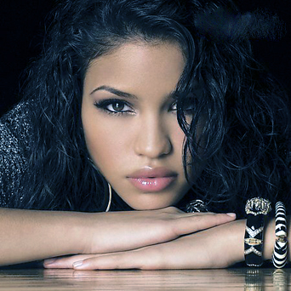
A deusa da minha rua
Espelhos da minha mágoa
Meus olhos são poças d água
Sonhando com seu olhar
Ela é tão rica e eu tão pobre
Eu sou plebeu e ela é nobre
Não vale a pena sonhar.

Slide 6

Sílvio Antônio Narciso de Figueiredo Caldas – nasceu no Rio de Janeiro em 23 de maio de 1908. Foi um cantor e compositor brasileiro.
Seu primeiro sucesso foi o samba de Ari Barroso intitulado Faceira (1931). Desde então, consagrou-se como um dos maiores cantores brasileiros. Chão de estrelas (1937) em parceria com Orestes Barbosa, foi um de seus maiores êxitos.
Dono de timbre inconfundível, que lhe valeu a fama de grande seresteiro, é conhecido também por alcunhas carinhosas, como Caboclinho querido, A voz morena da cidade ou Titio.
Faleceu em 3 de fevereiro de 1998 no seu sítio em Atibaia-SP
(Wikipedia)

Slide 7
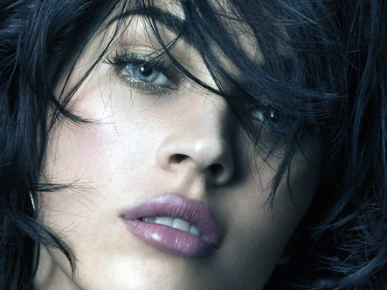
A deusa da minha rua
Espelhos da minha mágoa
Meus olhos são poças d água
Sonhando com seu olhar
Ela é tão rica e eu tão pobre
Eu sou plebeu e ela é nobre
Não vale a pena sonhar

Slide 8
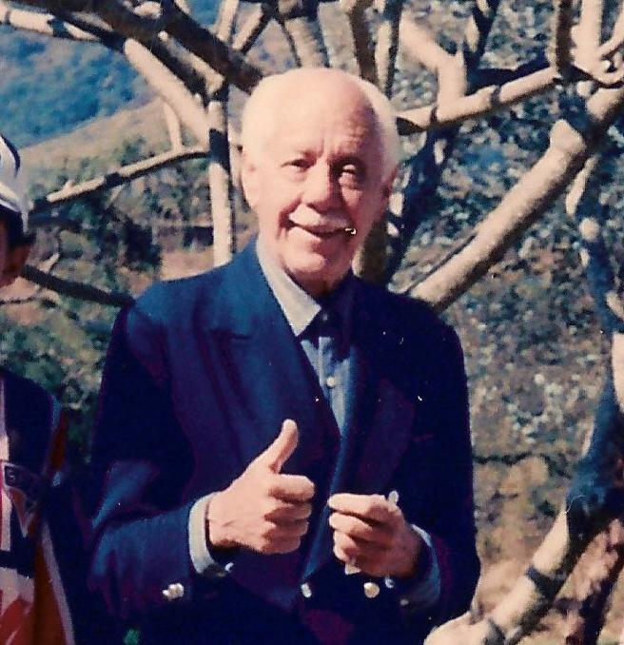
DEUSA DA MINHA RUA
MÚSICA: Newton Teixeira
Jorge Faraj
CANTOR: Silvio Caldas
A Deusa da minha rua
Tem os olhos onde a lua
Costuma se embriagar,
Nos seus olhos eu suponho
Que o sol num dourado sonho
Vai claridade buscar.
Minha rua é sem graça
Mas quando por ela passa
Seu vulto que me seduz,
A ruazinha modesta
É uma paisagem de festa
É uma cascata de luz.
Na rua uma poça d´água
Espelho da minha mágoa
Transporta o céu para o chão,
Tal qual o chão da minha vida
A minh´alma comovida
O meu pobre coração.
Espelhos da minha mágoa
Meus olhos são poças d´água
Sonhando com seu olhar,
Ela é tão rica e eu tão pobre
Eu sou plebeu e ela é nobre
Não vale a pena sonhar.

